Slide 1
M365 en e-mail archivering bij de gemeente Tilburg
BHIC DIV-overleg 18-4-2024
Wouter Verdaas
Notes:
Harm vroeg me om wat te komen vertellen over e-mailarchivering bij de gemeente Tilburg. Bij Tilburg hebben we e-mailarchivering gelijktijdig ingevoerd met het invoeren van M365. Vandaar dat in mijn presentatie een groot gedeelte onze aanpak van de invoering van m365 wordt besproken waarbij e-mailarchivering een onderdeel van is.

Slide 2
WELKE UITDAGING HADDEN WE?
Grote hoeveelheid ongestructureerde informatie, die opgeslagen en beheerd moest worden (netwerkschijven, e-mail): >1.000.000.000 documenten
  Documenten moesten gemigreerd worden, met alle keuzes die daarbij horen (opschonen, technische migratie, inrichting)
Beter plaats- en tijdsonafhankelijk samenwerken
Een verandertraject in plaats van een IT-traject, wat vraag om een aanpak waarin de medewerker centraal gezet wordt
M365 was net aangeschaft -> mogelijkheid voor toepassen archiveren by design
Notes:
Ondanks beleid dat email opgeslagen dient te worden in het betreffende dossier ipv mailbox toch hele archieven van jaren oud in mailboxen.

Slide 3
WAT GING ER AAN VOORAF?
VERSCHILLENDE BELANGEN SAMENBRENGEN
Geïnitieerd vanuit een sterke behoefte om informatiebeheer op orde te krijgen en te voldoen aan wetgeving.
Samenwerking tussen: Aandacht voor:
Informatiebeheer en Control Archiefwet en VNG richtlijnen
Gemeente archivaris Archieftoezicht
Initiatiefnemer
Technisch- en applicatiebeheer Inrichtingskeuzes en samenhang met andere applicaties
Faciliteiten (helpdesk en functioneel beheer) Faciliteren van medewerkers en verhuizing van documenten
Communicatie Communicatieplan en communicatiekanalen
Personeel en Organisatie Trainingsprogramma en naslagwerk
Security office (CISO) Informatiebeveiligingsbeleid (BIO)
Privacy office (FG) Privacybeleid en AVG
Notes:
Wellicht uniek: Informatiebeheer nam het initiatief. Andere partijen hadden andere prioriteiten.
2021: advies

Slide 4


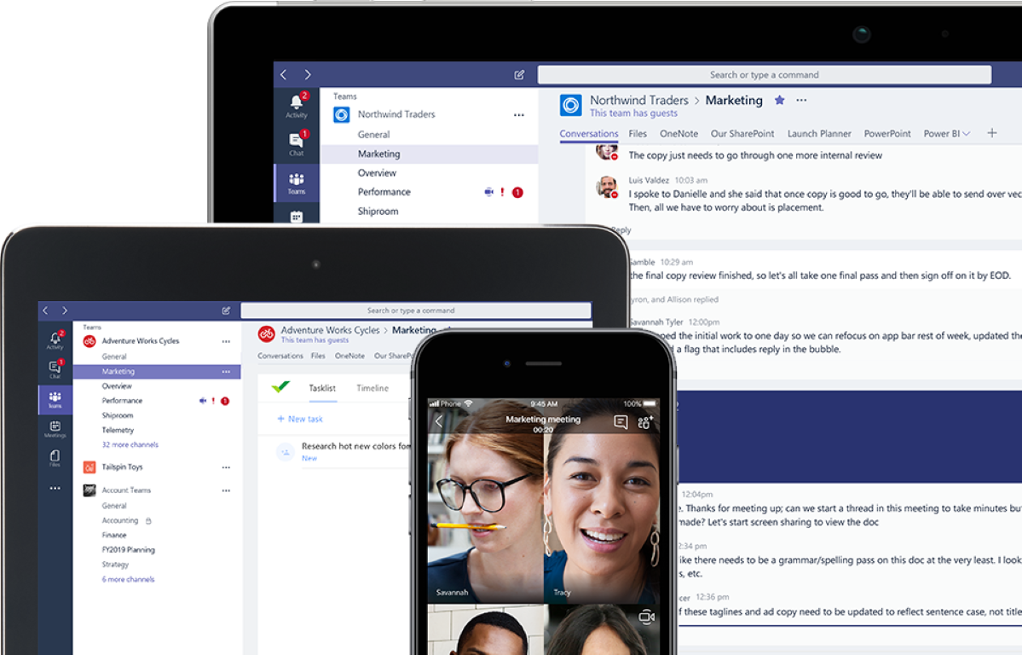

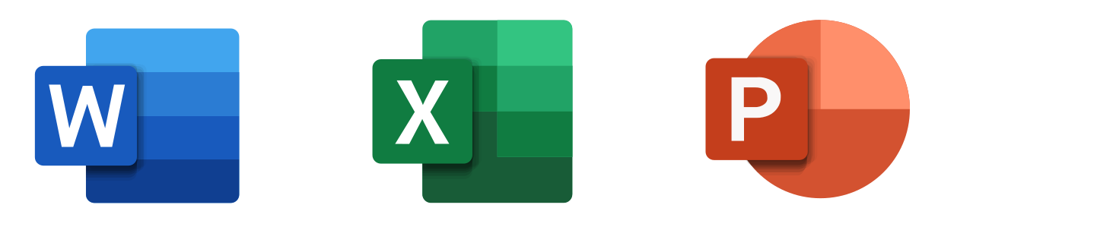









WAT GAAT ER VERANDEREN VOOR DE MEDEWERKER?
MET INTERNE EN EXTERNE COLLEGA’S
WERKEN BINNEN
EN BUITEN DE DWO
ONLINE VERGADEREN EN CHATTEN
TEGELIJK SAMENWERKEN IN DOCUMENTEN
EMAILS EN DOCUMENTEN KRIJGEN EEN BEWAARTERMIJN
Werkplek is altijd en overal beschikbaar vanaf elk apparaat
Medewerkers kunnen makkelijker online (samen)werken
Gemeente voldoet beter aan de wetgeving
rondom archivering, privacy en informatiebeveiliging
VANAF JE LAPTOP, TELFOON, TABLET OF PC
ALLEEN TOEGANG TOT DOCUMENTEN DIE JE GEBRUIKT
MINDER MAILEN MEER DELEN
INFORMATIE BEVEILIGD TEGEN ONBEVOEGDEN
DOCUMENTEN ZIJN BETER VINDBAAR
(PLANNINGS)TAKEN EN ACTIVITEITEN DELEN

Slide 5
WAT GAAT ER VERANDEREN?
GEAUTOMATISEERD VERWIJDEREN VAN VEROUDERDE DOCUMENTEN
EN BEVEILIGEN VAN DOCUMENTEN
Zo voldoet de Gemeente Tilburg beter aan de wetgeving
rondom archivering, privacy en informatiebeveiliging
E-mails en documenten krijgen een bewaartermijn
Medewerkers hebben alleen toegang tot documenten die ze gebruiken (doelbinding)
E-mails en documenten kunnen worden versleuteld en zijn beveiligd tegen onbevoegden
Notes:
Op de netwerkschijf vond er geen beheer plaats. We willen niet meer terug naar die situatie.

Slide 6






DATACLASSIFICATIE EN INFORMATIEBEVEILIGING
Dataclassificatie labels en versleuteling toepassen op documenten en e-mails met vertrouwelijk karakter
Other
Labels
Encryptie
Autorisatie
Beperking functionaliteit
DLP
Data Loss Prevention
Email client
Openbaar
Intern bedrijfsvertrouwelijk
Vertrouwelijk
Geheim
Geen beperkingen
Geen beperkingen
Geen beperkingen
Outlook
Tilburg medewerkers
Geen beperkingen
Beveiligings
advies
Outlook
Specifieke personen
Handmatig beperken:
Doorsturen / Afdrukken
Inhoud kopiëren
Downloaden / opslaan als
Beveiligings
advies
Intern: Outlook
Extern: Bastion 365
Specifieke personen
Automatisch beperken:
Niet doorsturen / Niet afdrukken
Geen inhoud kopiëren
Niet downloaden/ niet opslaan als
Beveiligings
advies
Intern: Outlook
Extern: Bastion 365
Notes:
Mailen alleen wanneer noodzakelijk, zoveel mogelijk documenten delen via SP

Slide 7


RETENTIEBELEID PRAKTISCH GEMAAKT
Automatisch toekennen van bewaartermijnen aan e-mails en documenten.
Groepsmailbox
1 jaar
Chats en Posts
1 jaar
Teams / SharePoint sjablonen
Afdeling
Organisatorisch team
ICT project
Organisatie project
10 jr
10 jr
10 jr
10 jr
Persoonlijke mailbox
7 jaar
Bewaartermijn
Programma
Ruimtelijke uitvoering project
Permanent
Permanent
SharePoint
10 jaar
(na laatste wijziging)
(Keten)proces
Specialistisch overlegorgaan
Crisisorganisatie
Samenwerkingsverband
Procesafhankelijk
Procesafhankelijk
Procesafhankelijk
Procesafhankelijk
Vaststellen gepaste bewaartermijnen voor procesafhankelijke teams onder begeleiding van IBC adviseurs
OneDrive
4 jaar (na laatste wijziging)
Notes:
Behoefte was om selectielijst te implementeren. Op advies van externe adviseur hebben we de bewaartermijnen op een hoger niveau geplaatst. (visnet-methode) Voor e-mail hanteren we de VNG selectielijst voor e-mailbewaring. Voor chats en Posts hebben we beleid opgesteld: geen officiële toezeggingen en besluiten maken. Die moeten vastgelegd worden in officiële documenten. Risico t.b.v. Woo? Wellicht wel. Maar vroeger liepen we als Informatiebeheer alle gaten dicht (dweilen met de kraan open). Daar zijn we mee gestopt. Nu: dit is het beleid. Als je je er niet aan houdt, is dat je eigen risico en verantwoordelijkheid. We stoppen met uitzonderingen maken. Ideale situatie? Nee! Maar we zijn van een 1 naar een 6 gegaan. De legacy zoals op de netwerkschijf is verleden tijd.

Slide 8
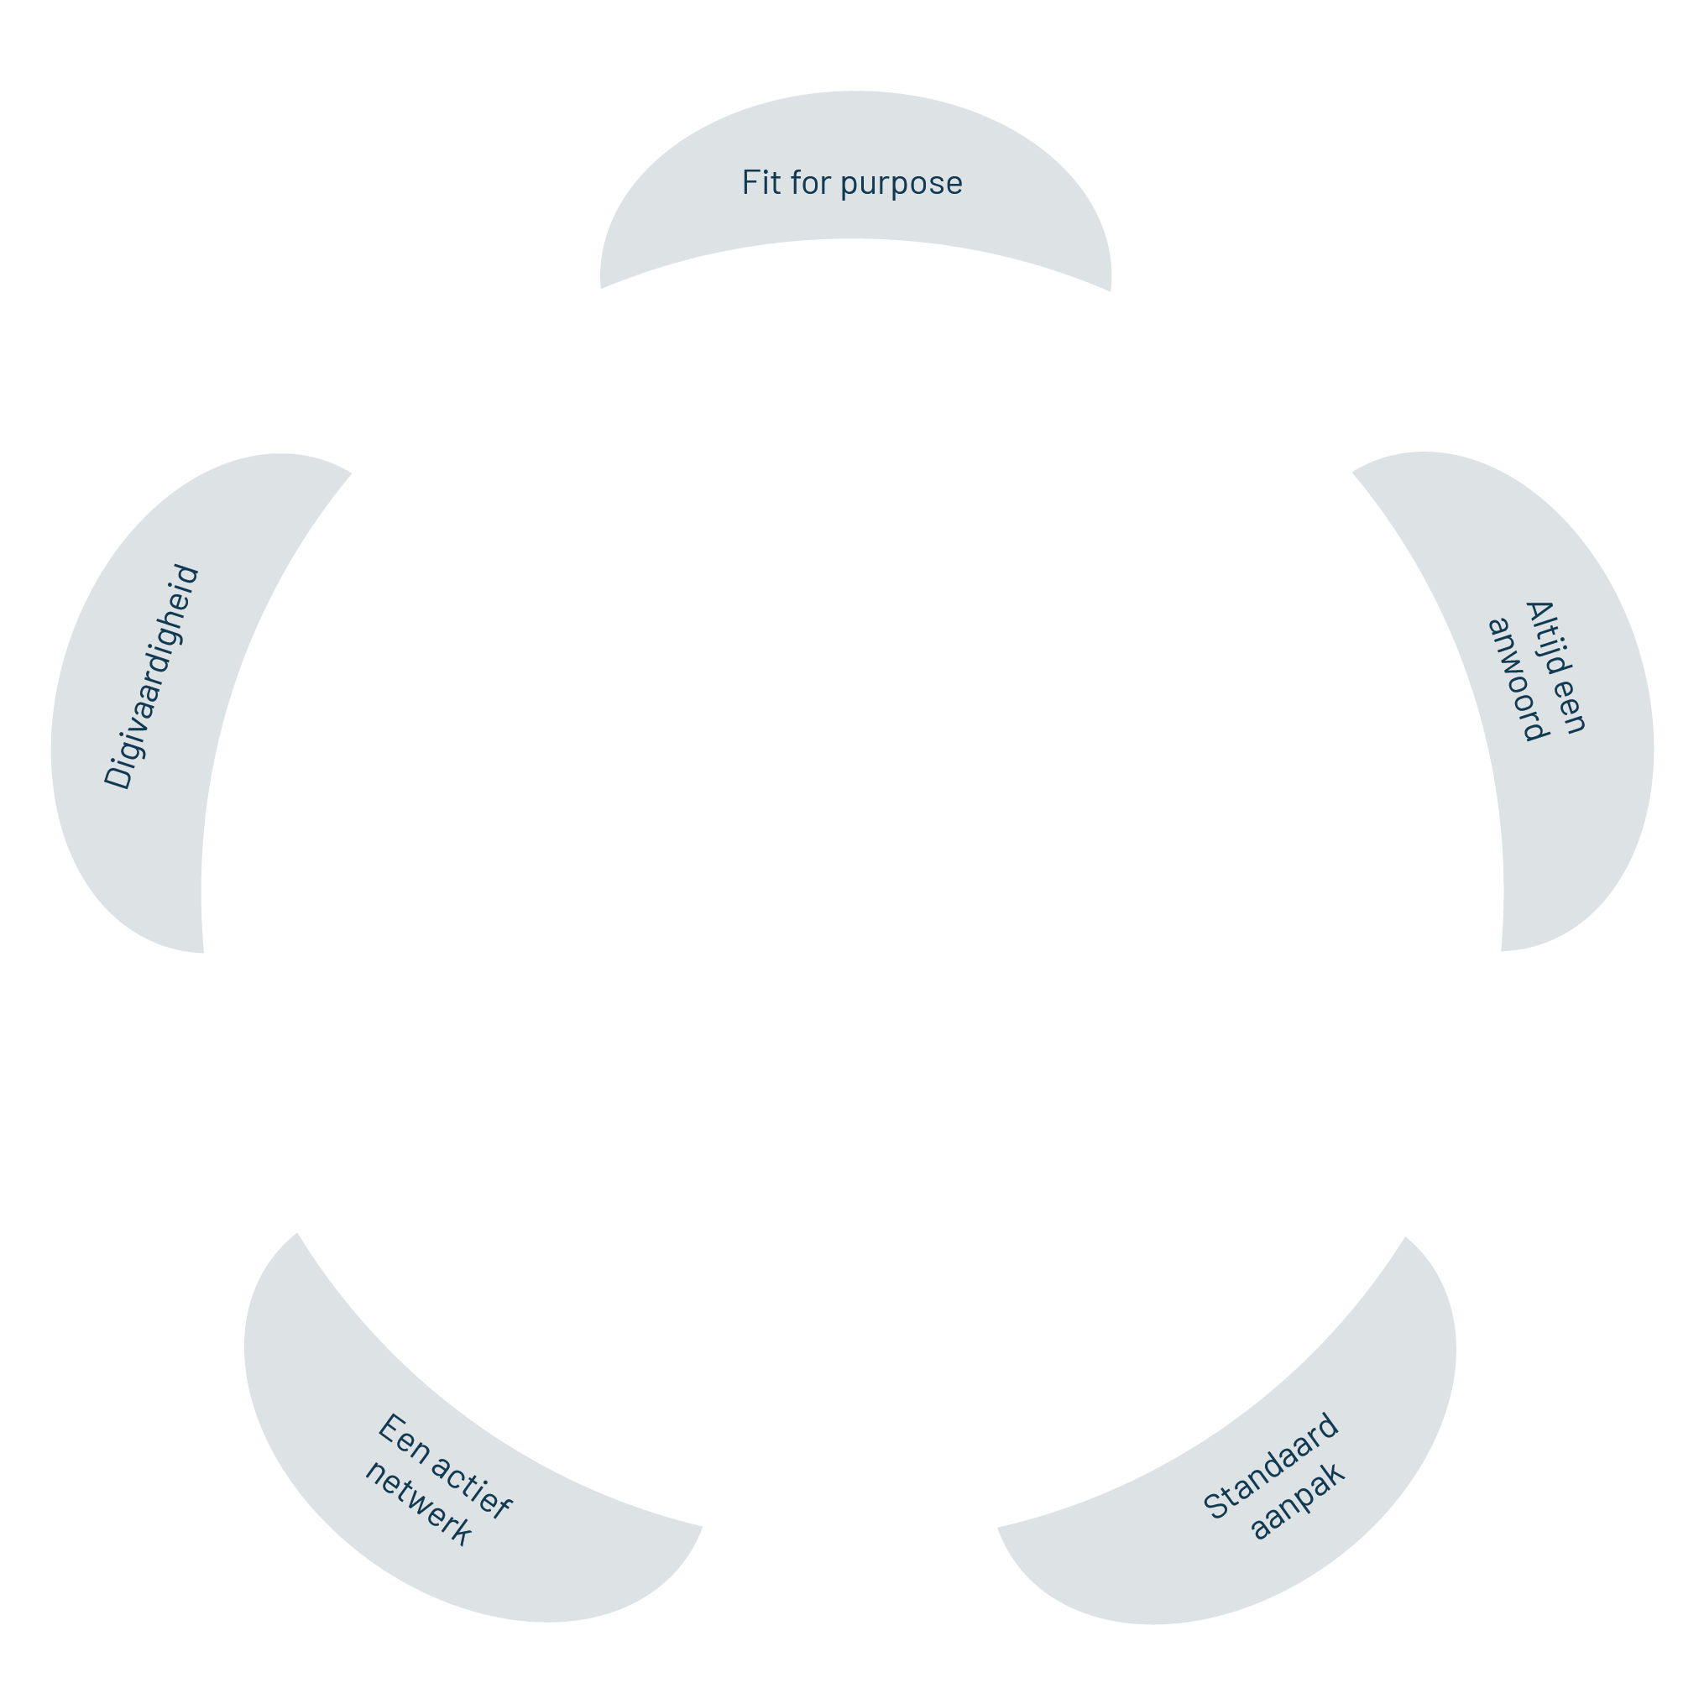
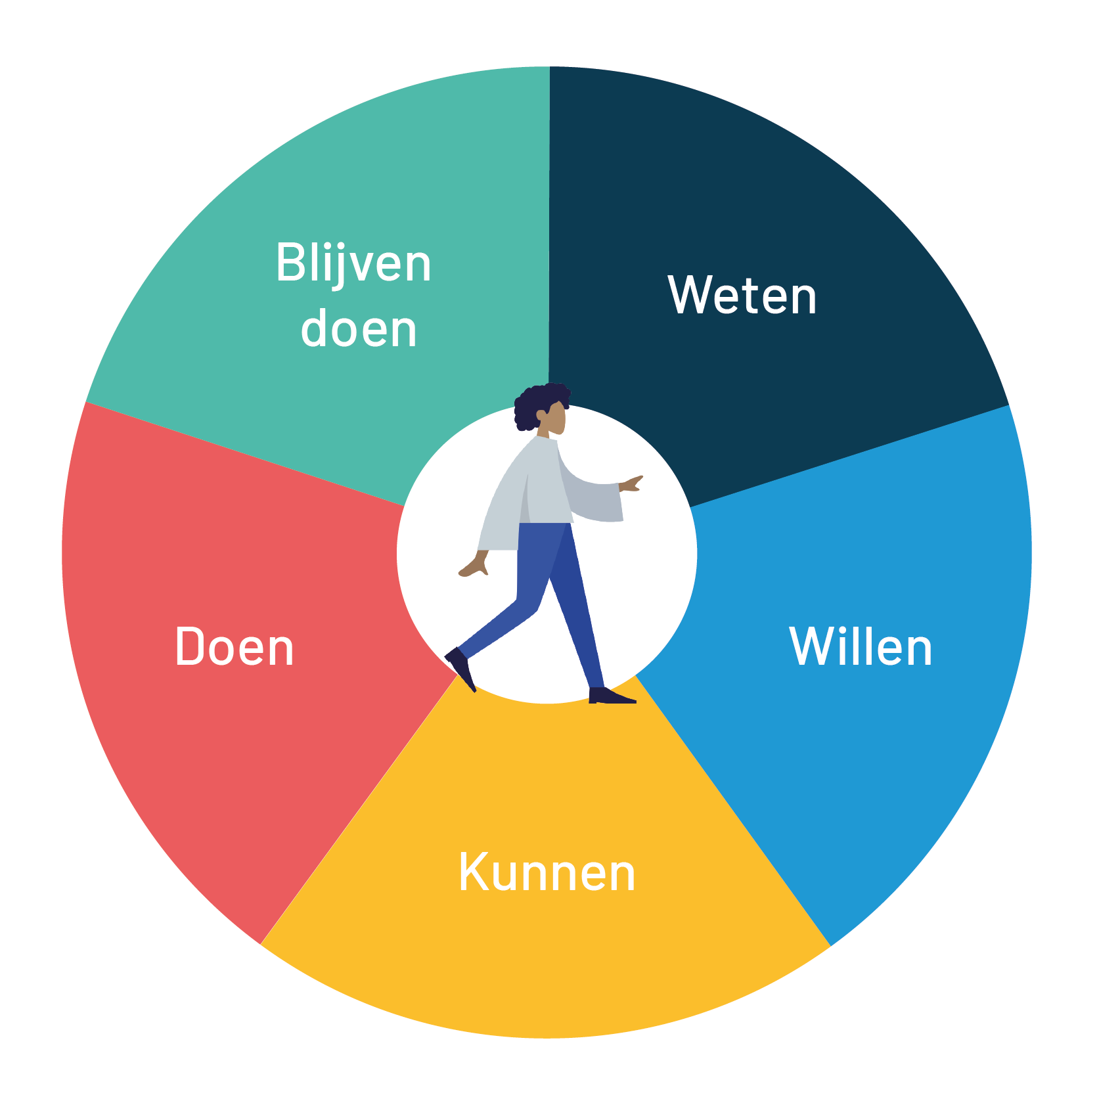

WE ZOCHTEN HULP BIJ
Opzetten van een herbruikbare adoptie aanpak
Medewerkers meenemen in de nieuwe manier van opslaan en (samen)werken
Uitwerking van adoptiemiddelen
Ontwikkelen van adoptiemiddelen die ook in de toekomst gebruikt kunnen worden
AMBASSADEURS
SPONSOR
VERKENNERS
AMBASSADEURS
Notes:
Goed in ICT, minder goed in verandermanagement. Deze methode gaan we ook gebruiken voor de implementatie van het nieuwe zaaksysteem.

Slide 9

WELKE REIZIGERS ZIEN WE?
Afdelings-MT die zorg draagt voor commitment binnen de eigen afdeling en voor het beschikbaar stellen van voldoende capaciteit. Verkenners en Ambassadeurs selecteren die gaan helpen met de reis naar de M365 cloud.
SPONSOREN
Vertegenwoordigers uit elk afdelingsteam met proces-/systeemkennis. Verantwoordelijk voor het ‘verhuisklaar’ maken van bestanden op de netwerkschijf. Inzichtelijk maken welke bestanden verhuisd kunnen worden naar welke Teams.
VERKENNERS
Enthousiaste ‘digitale voorlopers’ binnen de afdeling die voorop willen lopen op het gebruik van M365. Verantwoordelijk voor het motiveren van collega’s en fungeert als 1e vraagbaak van collega’s.
AMBASSADEURS
Elke medewerker binnen de afdeling volgt trainingen hoe met elkaar veilig kan worden samengewerkt in de cloud (M365 apps). Medewerkers worden ondersteund bij het verhuizen van hun bestanden door verkenners.
MEDEWERKERS
Notes:
Tijdens de reis naar M365 zullen sponsoren, verkenners en ambassadeurs zich inzetten zodat alle medewerkers binnen de afdeling succesvol op reis kunnen gaan.

Slide 10




INPAKKEN VOOR DE REIS
Waar gaan onze documenten straks naartoe?
Uitzonderingen
Documenten die op de G-schijf blijven.
H:
G/P:
Systeembestanden; Onzichtbare bestanden
Bestanden die gebruikt worden door vakapplicaties
Niet MS Office documenten met een desktop applicatie
WERKTAS
Je persoonlijke (werk)documenten
BUREAU
Lopende of actuele zaken
KAST
Afgeronde zaken die je nog inkijkt
ZOLDER
Afgehandelde zaken of archief
G/P:

Slide 11
HOE WORDEN REIZIGERS ONDERSTEUND?
Welke reisactiviteiten worden aangeboden?

Slide 12
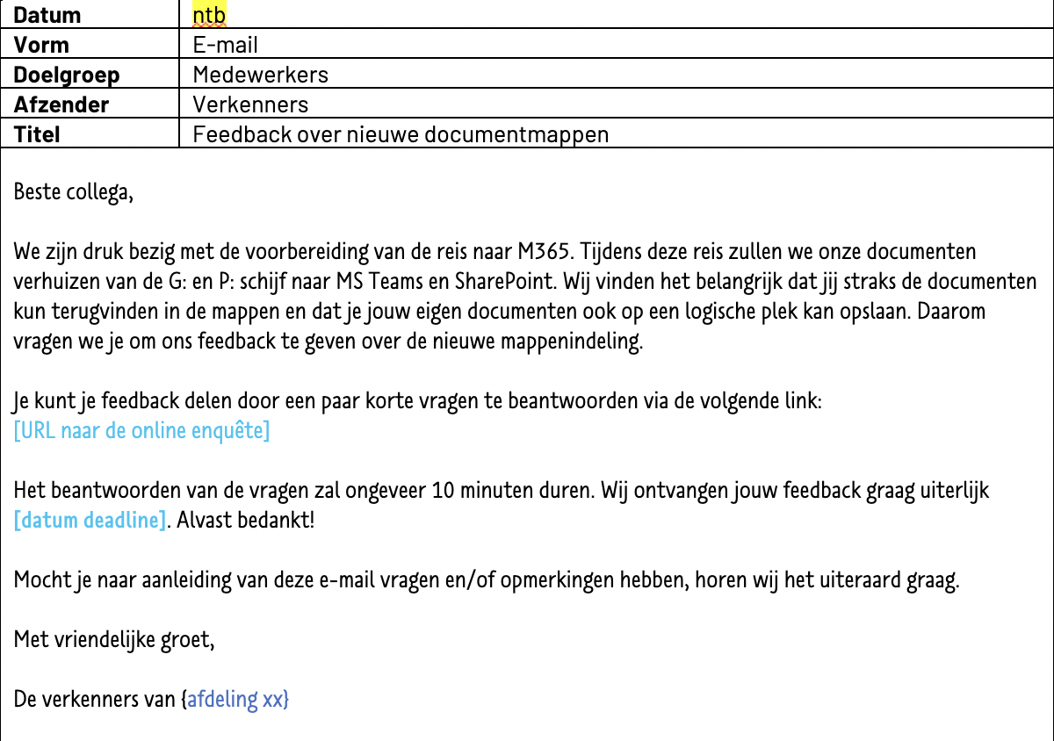
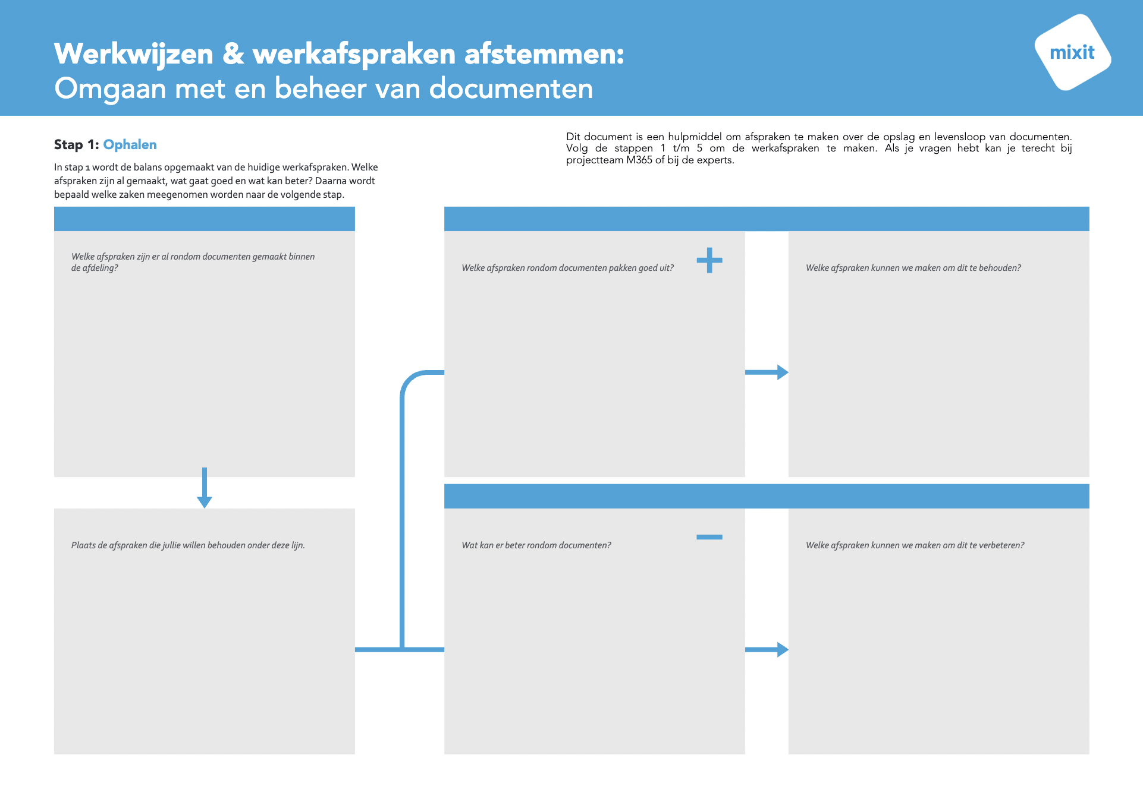
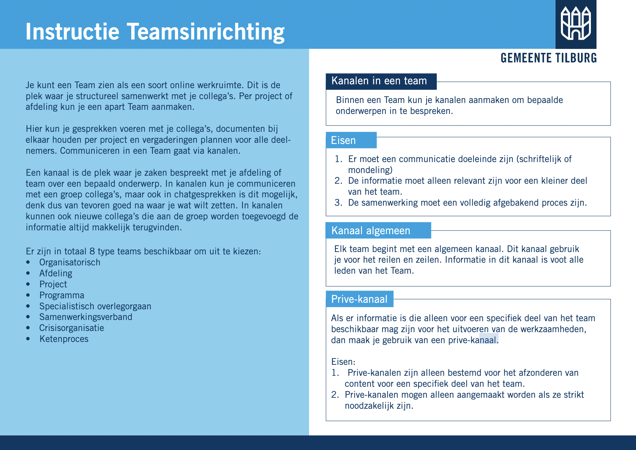
ER ZIJN HULPMIDDELEN VOOR DE ACTIVITEITEN
Voorbeelden van middelen voor Verkenners
Notes:
Mailsjablonen gemaakt, instructies over de inrichting van teams

Slide 13
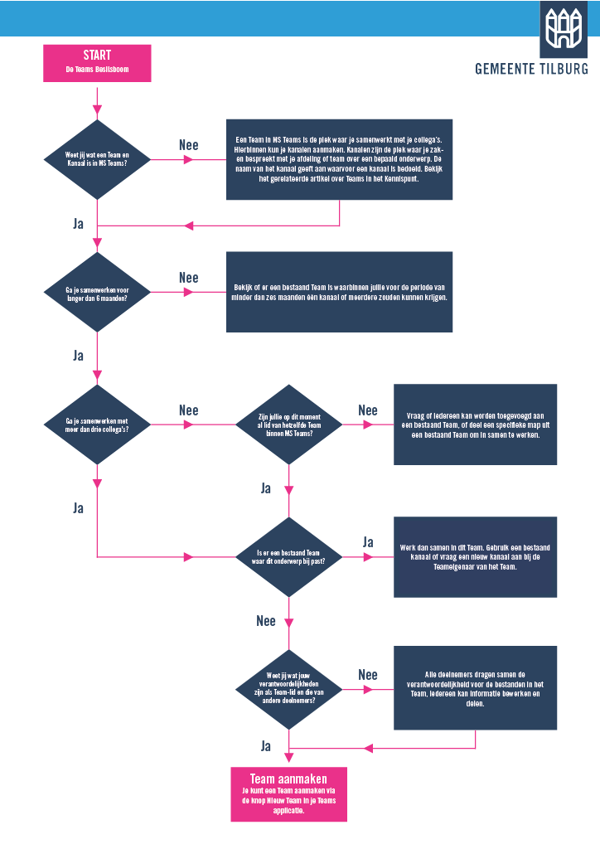


ER ZIJN HULPMIDDELEN VOOR DE ACTIVITEITEN
Voorbeelden van middelen voor Medewerkers
Notes:
Instructievideo’s gemaakt, informatie gepubliceerd op Intranet.

Slide 14
TRAININGSPROGRAMMA PER DOELGROEP
SPONSOREN
VERKENNERS
AMBASSADEURS
MEDEWERKERS
Roadshow
‘De reis naar M365’ (0,5u)
Sponsorsessie
M365 training Teams (1,5u)
M365 training SharePoint (1,5u)
M365 training OneDrive (1,5u)
M365 Bewaartermijnen, privacy en dataclassificatie (1,5u)
‘De reis naar M365’ (0,5u)
Kick-off Verkennersreis (1u)
M365 training Teams (1,5u)
M365 training SharePoint (1,5u)
M365 training OneDrive (1,5u)
M365 Bewaartermijnen, privacy en dataclassificatie (1,5u)
Expertsessie Actuele werkvoorraad en mappenstructuur (1u)
Inloopsessie Privacy & Security (1u)
Uitlegsessie mapping toetsen medewerkers (1u)
Uitlegsessie mapping toetsen MT (1u)
Workshop werkafspraken maken voor eigen team (1,5u)
‘De reis naar M365’ (0,5u)
Kick-off Ambassadeursreis (1,5u)
M365 training Teams (1,5u)
M365 training SharePoint (1,5u)
M365 training OneDrive (1,5u)
M365 Bewaartermijnen, privacy en dataclassificatie (1,5u)
M365 training To-Do (1,5u)
M365 training Planner (1,5u)
M365 training Lists (1,5u)
M365 training OneNote (1,5u)
M365 training Whiteboard (1,5u)
‘De reis naar M365’ (0,5u)
Basistraining Medewerkersreis (1,5u)
M365 training Teams (1,5u)
M365 training SharePoint (1,5u)
M365 training OneDrive (1,5u)
M365 Bewaartermijnen, privacy en dataclassificatie (1,5u)
MAAND 1
Op de agenda zetten van teammeetings:
De rol van Verkenners en Ambassadeurs
Selectie documenten (Verkenner)
Samenwerken in M365 (Ambassadeur)
MAAND 2
Oefenen met elkaar
Kennis uitwisselen met elkaar
Collega’s voorbereiden op samenwerken in M365
In gesprek gaan met collega’s
Mapping documenten en teams bepalen
Medewerking geven aan Verkenners
MAAND 3
Op de agenda zetten van teammeetings:
Voorbereiden verhuizing (Verkenner)
Mapping toetsen aan collega’s en MT
Werkafspraken vastleggen per team
Deelnemen aan Medewerkers trainingen
Vraagbaak zijn voor directe collega’s
MAAND 4
Op de agenda zetten van teammeetings:
Verhuizen naar OneDrive en Teams
Inplannen van de verhuizing G / P naar Teams
Ondersteuning geven aan medewerkers
Eigen documenten verhuizen H naar OneDrive
Notes:
tm, sp, od, bpd verplicht, To do, planner, lists, OneNote, Whiteboard optioneel
Inmiddels zijn alle trainingen vrij om in te schrijven en herhaaldelijk te volgen

Slide 15
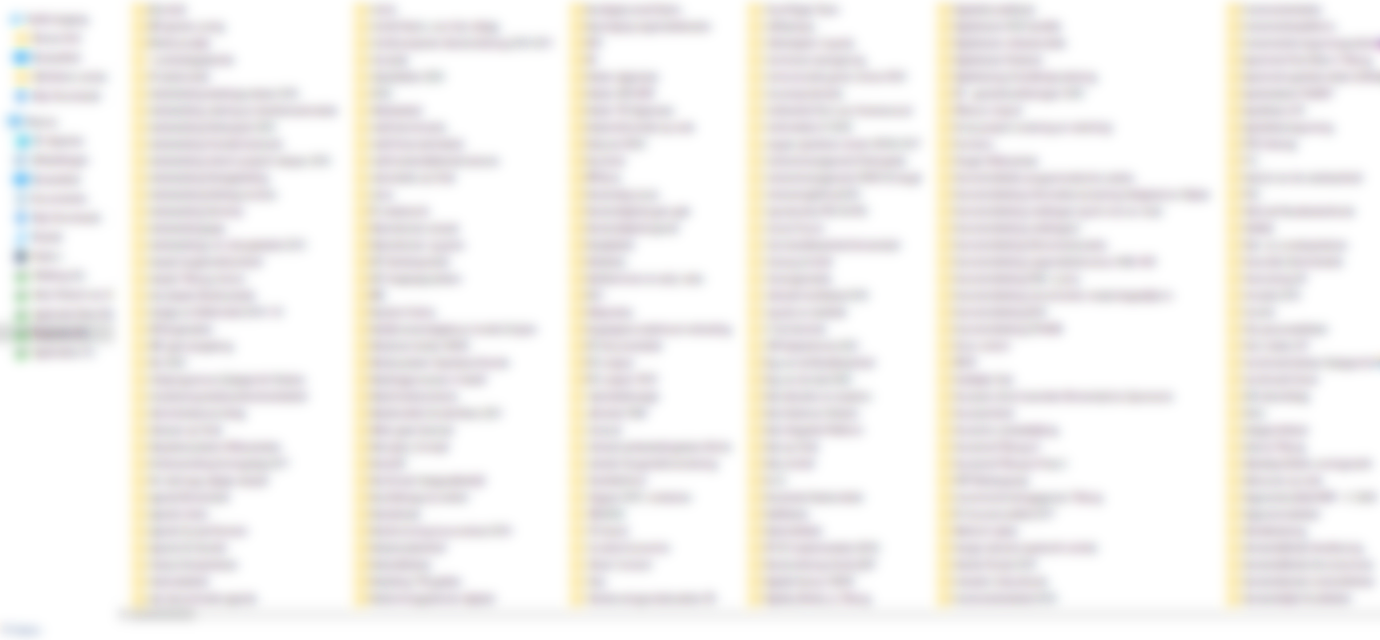
Wat moet nog? Projecten!
Notes:
Meer dan 700 mappen. Provision point en Fly

Slide 16
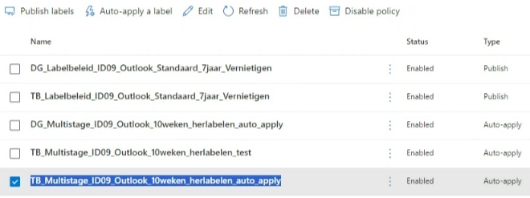
Labels persoonlijke mailbox

Slide 17
TAKE AWAY
Do’s en don’ts:
Zorg voor een goede voorbereiding
  Verschillende disciplines bij elkaar, en gezamenlijk beleid bepalen en uitvoeren
Werk toe naar een integrale aanpak
  Maak de uitgangspunten helder, zoek aansluiting met de gebruikersorganisatie en zorg voor afstemming met andere projecten
Zorg voor de nodige kennis en expertise binnen de organisatie
  Haal externe expertise in huis als deze ontbreekt binnen de organisatie en zorg dat expertise geborgd is na afronding van het project
Maak ruimte voor persoonlijk contact met stakeholders
  Ga het gesprek aan met stakeholders voordat de uitrol start en zorg voor regelmatige updates over voortgang
Zorg voor duidelijkheid vooraf zodat medewerkers weten wat ze te wachten staat
  Wat gaan we doen en waarom is dit nodig? Hoe en wanneer gaan we dit realiseren? Wat is er nodig vanuit de afdelingen?
Zorg voor voldoende draagvlak en commitment en voorkom vrijblijvende deelname
  Maak de gebruikersorganisatie onderdeel van de reis en stimuleer mede-eigenaarschap van het implementatieproces
Notes:
De medewerker krijgt een moderne en veilige werkplek die beter uitgerust is om digitaal met elkaar te kunnen samenwerken.
Informatie, documenten en applicaties zijn altijd, overal en vanuit elk willekeurig apparaat (laptop, desktop, telefoon of tablet) toegankelijk.
Dit geeft de medewerker meer flexibiliteit in het organiseren van zijn/haar werk met de geruststelling dat informatiebeheer en informatiebeveiliging gewaarborgd zijn.

Slide 18

Maar ondanks...
Communiceren van bewaartermijnen van e-mail
  Tijdens trainingen, rondje MT, mails, in gesprekken, etc.
  Uitgangspunt: mail opslaan in dossier op aangewezen locatie
  Geen expliciete opdracht aan verkenners schoning mailboxen
Weinig besef van impact en urgentie bij afdelingen ->
deadline werd niet gehaald.
Vervolgaanpak:
Nog een rondje MT: boodschap: werkwijze e-mail aanpassen
Inplannen afspraken met teammanagers voor opstellen nieuwe werkwijze
Nieuwe definitieve ingangsdatum
Notes:
Uitgangspunt is dat een functionele mailbox slechts als eerste landingslocatie voor een e-mail dient, waarbij de informatie en/of gegevens in die e-mail verder verwerkt dienen te worden in het (administratieve) werkproces. Een mailbox is geen plek om je administratie (voor langere tijd) te bewaren. De gegevens in de e-mail behoren bewaard te worden in het zaaksysteem of in de daarvoor aangewezen taakspecifieke applicatie. Als beiden daarvoor onvoldoende geschikt worden geacht, dan is het laatste alternatief dat e-mails eventueel worden bewaard in Teams/SharePoint.
Verkenner had een expliciete opdracht om de verhuizing van de netwerkschijf voor te bereiden. De opdracht voor de mailboxen is niet zo concreet gegeven. Deze opdracht is in het algemeen niet opgepakt.

Slide 19
Tijdspad
2020
- Advies externe specialist ingewonnen
- Eerste uitgangspunten opgesteld
- Programma/stuurgroep opgericht
2021
- Testomgeving, testplan en testen functionaliteiten
- Adviesrapport met bevindingen en resultaten testen -> directie
- Vormen projectteam
2022
- Collegebesluit VNG Selectielijst E-mailbewaring
- Beleid M365 en goedkeuring SIO
- Inrichten sjablonen en rollen binnen project
- Ontwikkelen trainingen
2023-2024
- Uitrol en implementatie M365
2024-2025 e.v.
- Doorontwikkeling
Notes:
Tilburg had geen ervaring met Sharepoint. Externe adviseur ingeschakeld voor mogelijkheden en best practices. Doorontwikkeling: ‘koppelen’ met FCC

Slide 20

Een zee aan vragen?
Vragen of opmerkingen?
wouter.verdaas@tilburg.nl

